Slide 1
Сказка про дудочку
Доминантное занятие по слушанию музыки (программа «Гармония» для детей средней группы)
Подготовила Яненко И.С.,
музыкальный руководитель
МБДОУ №37 Ростовская обл.,г.Новочеркасск

Slide 2
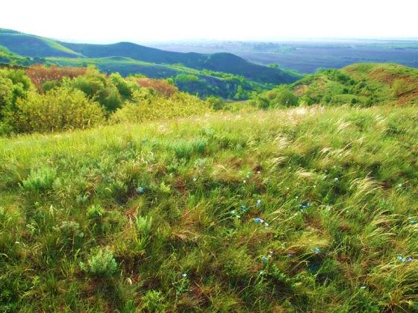
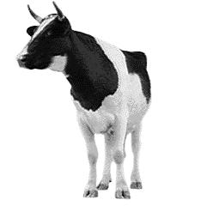
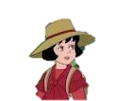

Slide 4
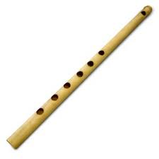

Slide 5
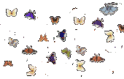
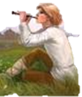

Slide 6
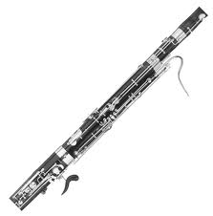
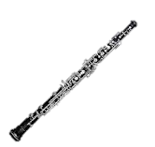
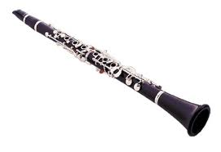
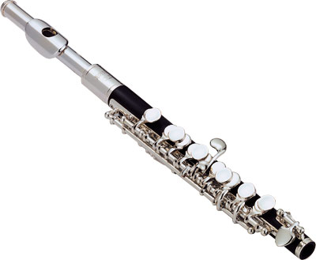

Slide 7
Ф л е й т а

Slide 8
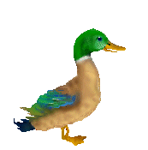
Г о б о й

Slide 9
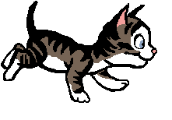
К л а р н е т

Slide 10
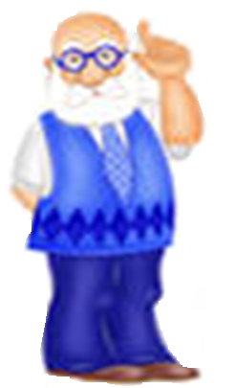
Ф А Г О Т

Slide 11
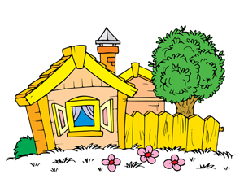
Дружок, сейчас звучал гобой
Он спел про утку нам с тобой

Slide 12
Звонко птичка щебетала.
Это флейта нам играла.

Slide 13
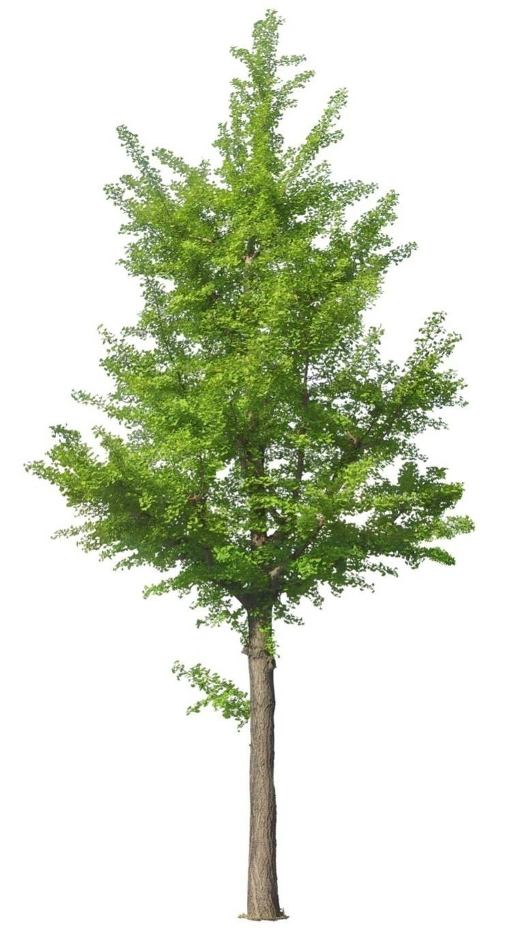
Прозвучал кларнет немножко,
Прибежала сразу кошка..

Slide 14
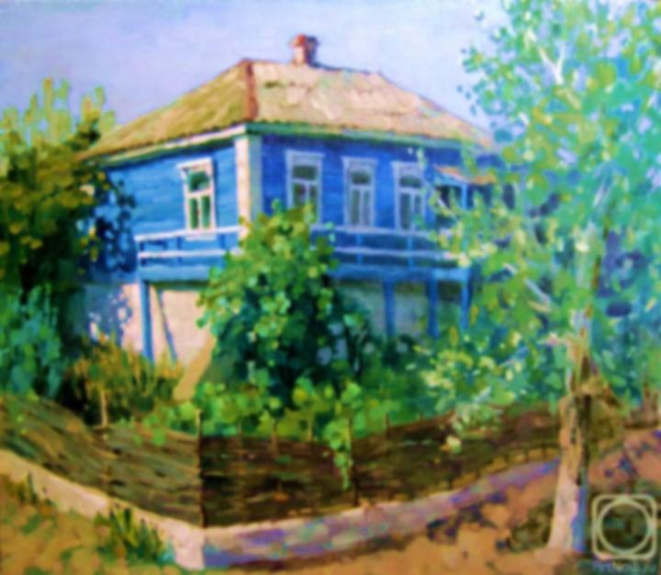
Прозвучал сейчас фагот,
Это дедушка идет.

Slide 15
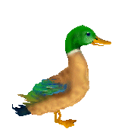
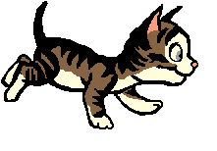
Деревянные духовые инструменты
Флейта
Кларнет
Гобой
Фагот

